Slide 1




bobday
Как с помощью «1С:Управление холдингом» централизовать функции управления финансами в вертикально-интегрированном агрохолдинге?
Надежда Дудина
Финансовый директор «Русская Аграрная Группа» (г. Рязань)

Slide 2
«Русская Аграрная Группа»
крупнейшее сельскохозяйственное объединение
Рязанской области по производству молока, зерновых культур и мяса.
В состав холдинга входят:
2 мега фермы, 2 традиционных животноводческих хозяйства, 2 свинокомплекса, элеватор и комбикормовый завод, земельный актив.
Численность занятых на предприятиях группы более 1800 человек.
Молоко
Зерно
Свиноводство
Поголовье КРС более 13 тыс. голов
Дойное стадо более 6 тыс. голов
В управлении 90 тысяч гектар земли
Элеваторные мощности более 150 тыс. тонн зерна
Свиноводческие комплексы с единовременным содержанием более 190 тыс. голов свиней.
топ-25 крупнейших производителей свинины в РФ
ПРИОРИТЕТНЫЕ НАПРАВЛЕНИЯ ДЕЯТЕЛЬНОСТИ
02

Slide 3

О проекте

Slide 4

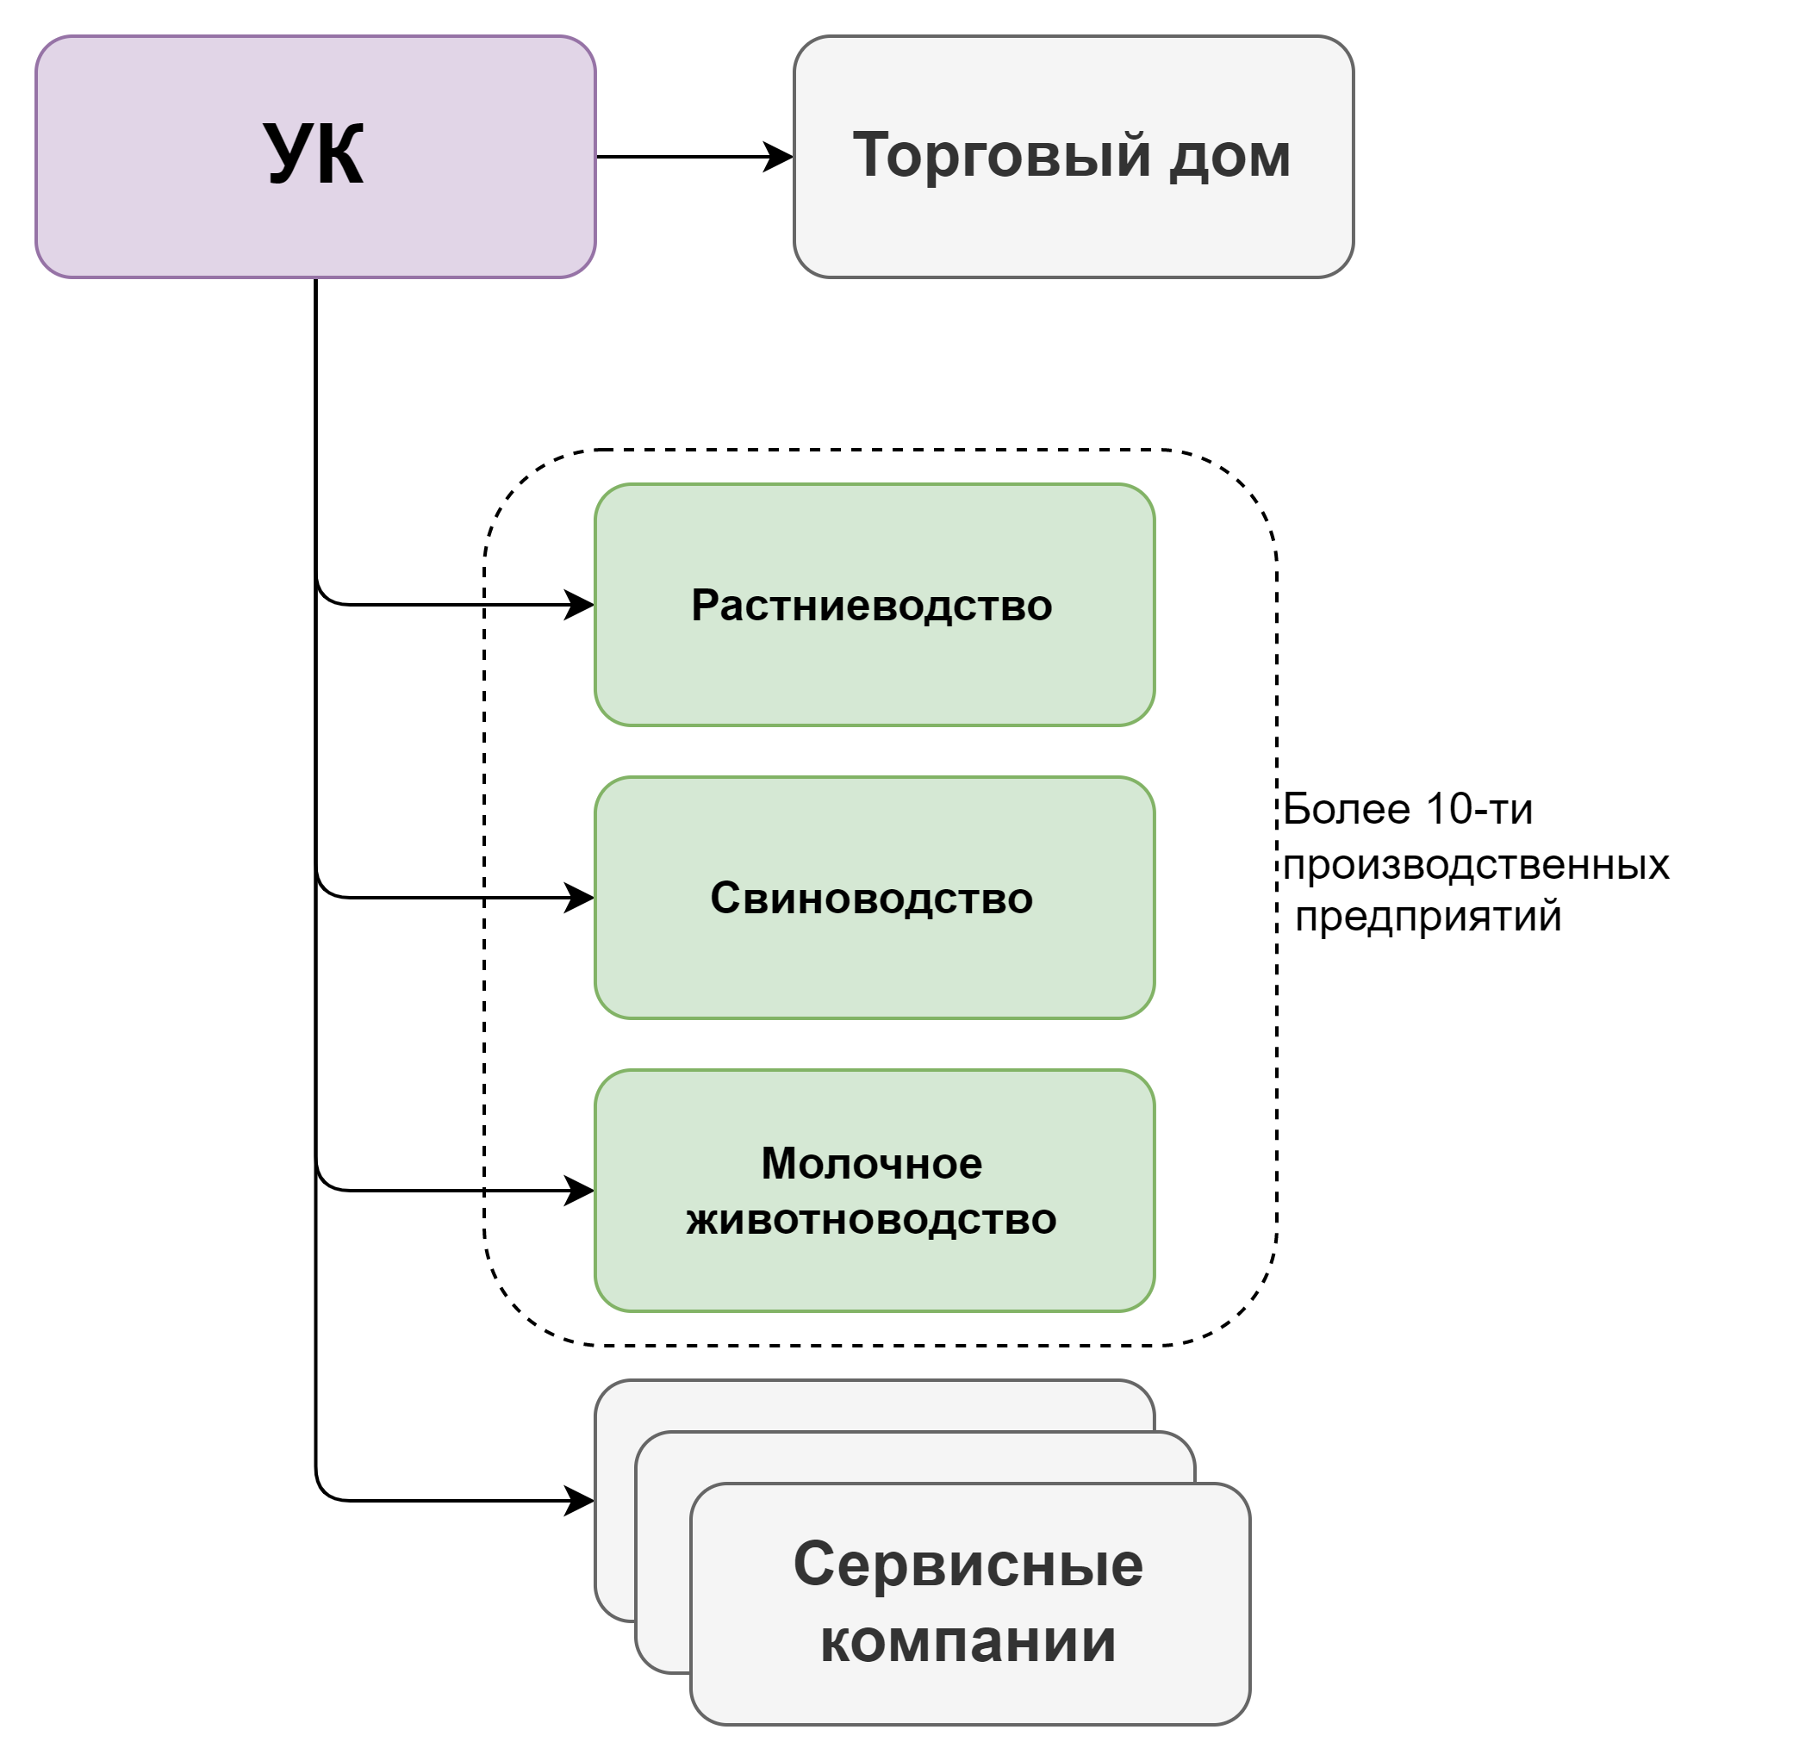
О
холдинге
Структура холдинга
В Холдинг входит 30 предприятий, включая УК, Торговый дом и обслуживающие компании.
Процессы управления холдингом полностью централизованы (финансы, закупки, продажи, обслуживание основных производств).
04

Slide 5
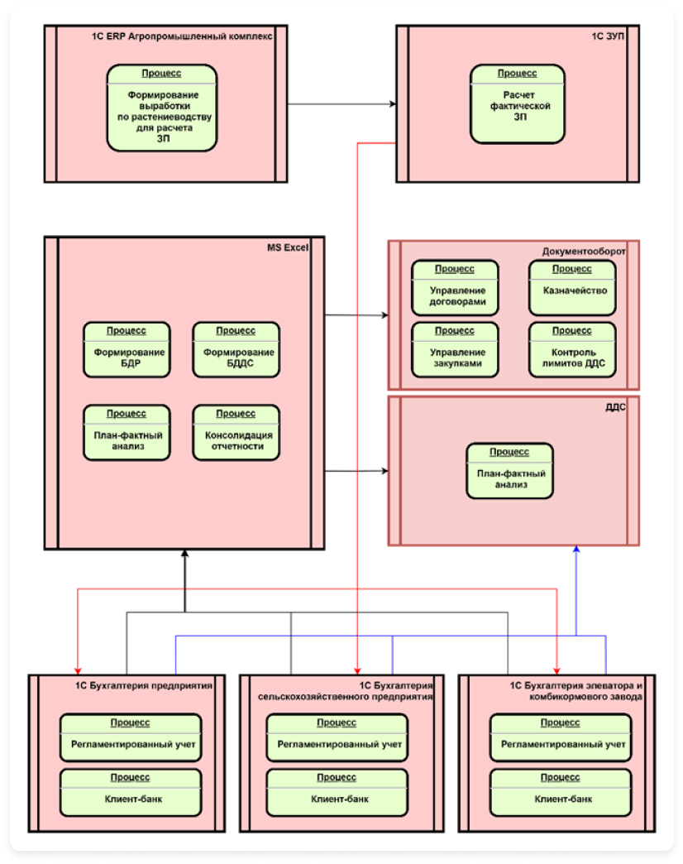

О
холдинге
ИТ-ландшафт
Типовые конфигурации 1С (30 штук):
1С:Бухгалтерия предприятия 3.0;
1С:Бухгалтерия сельскохозяйственного предприятия;
1С:Бухгалтерия элеватора и комбикормового завода;
1С:ЗУП;
1С:ERP Агропромышленный комплекс.
Конфигурации собственной разработки:
ДДС (движение денежных средств);
Подсистема документооборота.
EXCEL
05

Slide 6





О
холдинге
Проблемы
Управленческая и фин. отчетность в Excel
Бюджетирование в Excel
Низкая оперативность подготовки финансовой отчетности;
Отсутствие необходимой детализации в отчетах предприятия;
Отсутствие оперативной информации о деятельности предприятия.
Формы не унифицированы, что усложняет процесс свода информации;
Фактические данные собираются вручную, по данным распечатанных ОСВ;
Консолидация отчетности производится в вручную;
Низкая вовлеченность пользователей ЦФО в процесс бюджетирования.
Казначейство, закупки и договора
Нет связи с бюджетированием и фактом;
Требуется существенное развитие ИТ-систем в связи с развитием бизнеса.
Кредитный и лизинговый портфель в Excel
Трудоемкая работа со сложными файлами;
Много ручного труда
06

Slide 7




О проекте
Цели проекта
Руководство
Переход от учетных функций к планированию и прогнозированию
Создание надежной платформы развития холдинга.
Управление
Высокая степень детализации и высокая точность планирования.
Учет и отчетность
Переход к единым стандартам учета и единой системе автоматизации процессов управления.
Оперативный сбор данных и формирование финансовой и управленческой отчетности.
07

Slide 8
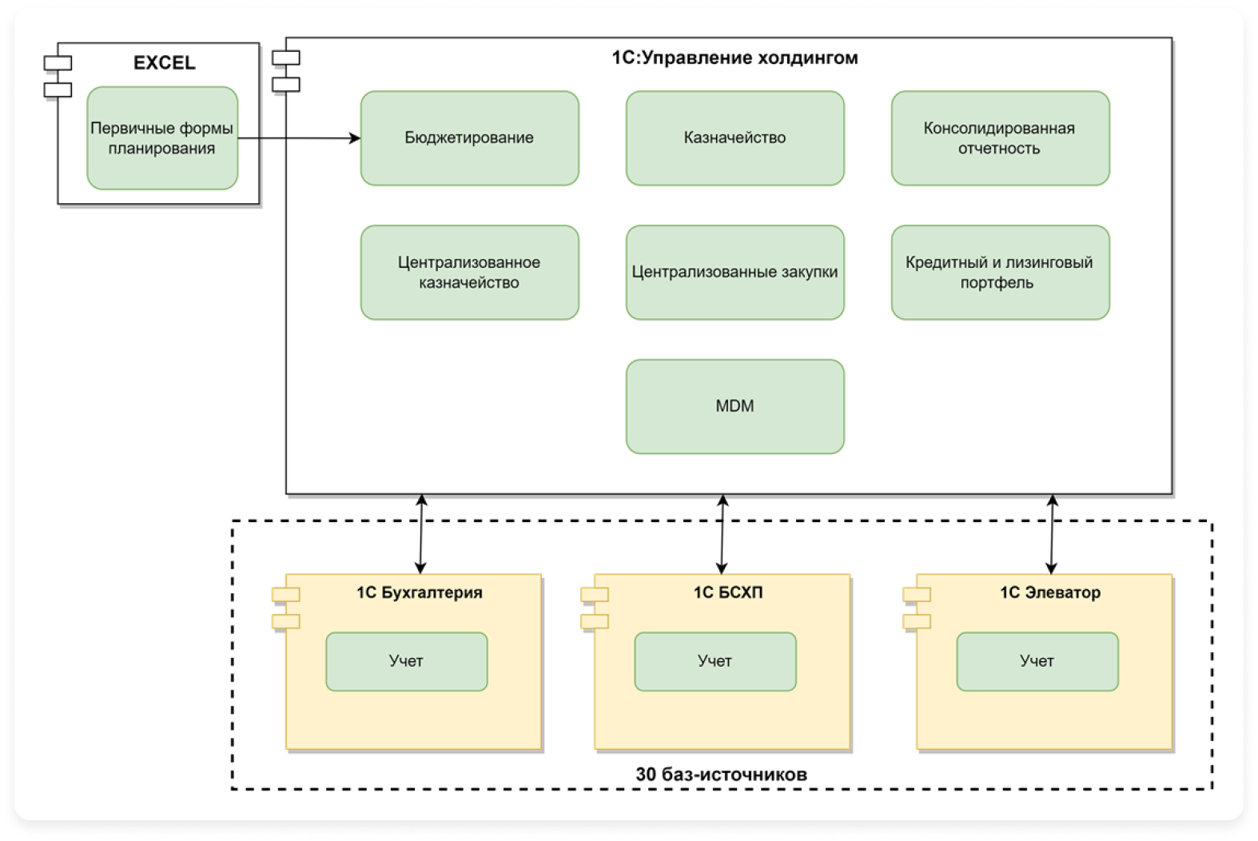
О проекте
Концепция решения
08

Slide 9
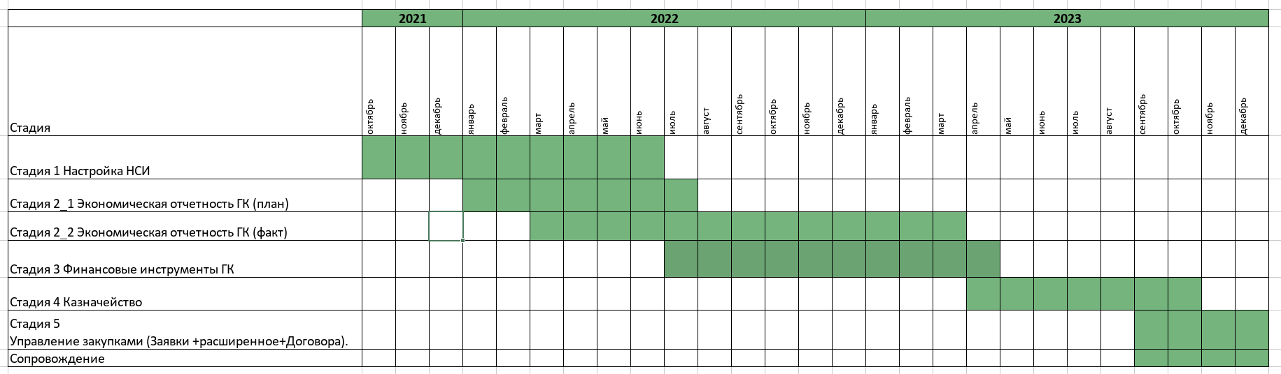
О проекте
Стадии проекта
Стадии проекта
09

Slide 10


О проекте
Стадия 1. MDM Управление нормативно-справочной информацией
Задачи
Настройка нормативно-справочной информации в конфигурации 1С УХ
Централизация ключевых справочников
Результат
Централизованы ключевые справочники
Внедрены процессы MDM (Управление НСИ)
Тайминги
Длительность: 3 мес
Трудоемкость: 600 (TE)
10

Slide 11
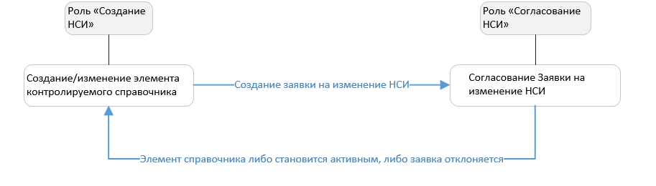
О проекте
Стадия 1. MDM Управление нормативно-справочной информацией
Общая схема процесса
11

Slide 12
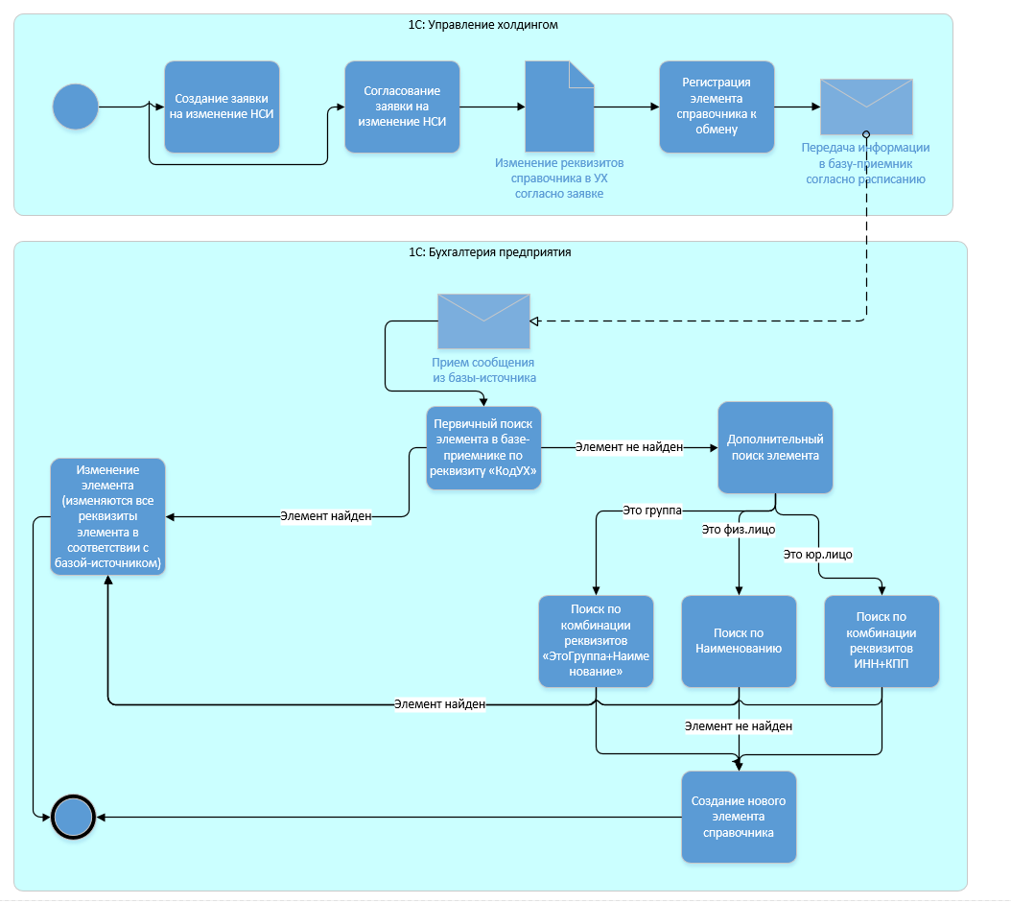
О проекте
Стадия 1. MDM Управление нормативно-справочной информацией
Общее описание алгоритма обмена на примере справочника «Контрагенты»
12

Slide 13


О проекте
Стадия 2. Экономическая отчетность ГК (Бюджетирование)
Задачи
Настроить и корректно заполнить плановыми данными в УХ формы бюджетов
Настроить и в автоматическом режиме загрузить фактические данные из бухгалтерии
Сформировать все заявленные Заказчиком отчеты
Результат
В 1C УХ реализован функционал бюджетирования с необходимой и достаточной детализацией
Автоматизирован процесс получения фактических данных из бухгалтерских систем
Тайминги
Длительность: 10 мес
Трудоемкость: 3 500 (TE)
13

Slide 14
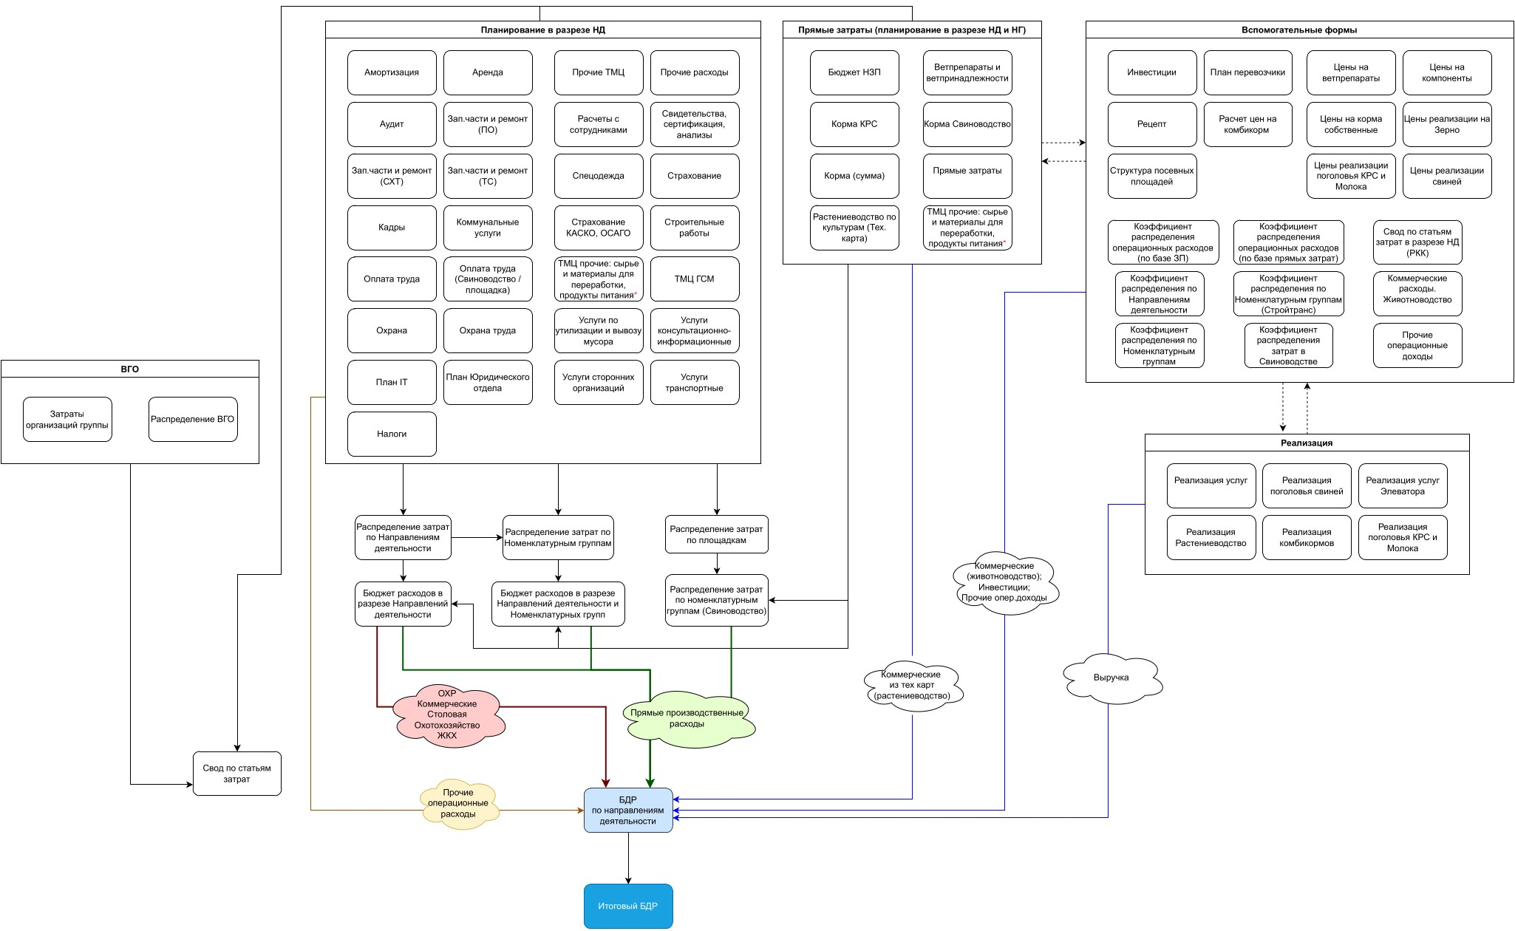
О проекте
Этап 2. Экономическая отчетность ГК (Бюджетирование)
14

Slide 15
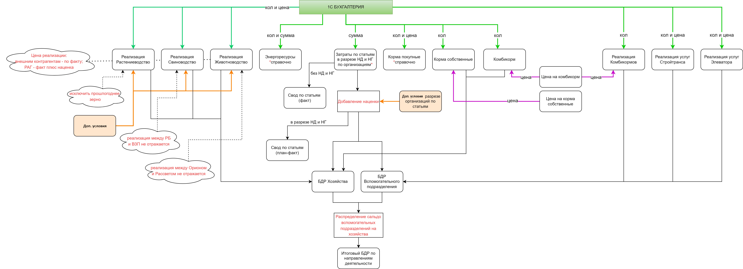
О проекте
Этап 2. Экономическая отчетность ГК (Бюджетирование)
Бюджетная модель факт
15

Slide 16
О проекте
Этап 3. Финансовые инструменты ГК
Задачи
Настройка консолидации бухгалтерской отчетности по ГК
Настройка ведения и учета финансовых инструментов
Настройка аналитических отчетов
Результат
В УХ собирается консолидированная бухгалтерская отчетность
Корректно формируются все заявленные Заказчиком формы отчетов
Корректно работает учет субсидий
Подготовлены инструкции для пользователей
Тайминги
Длительность: 10 мес
Трудоемкость: 3 504 (TE)
16

Slide 17
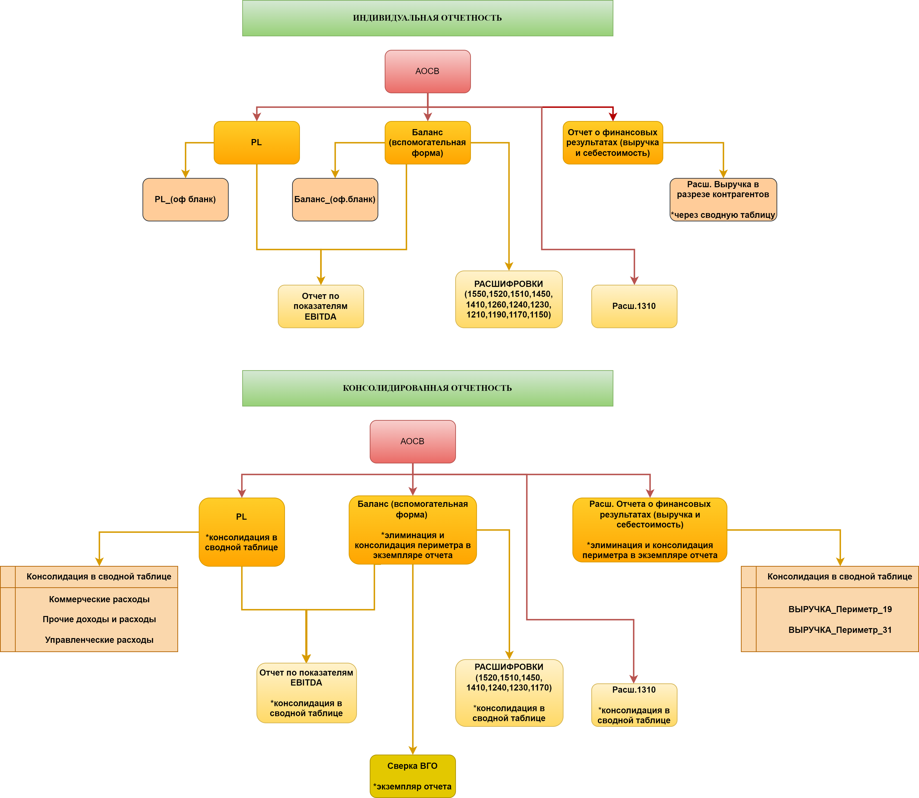
О проекте
Этап 3. Финансовые инструменты ГК
Последовательность форм
17

Slide 18


О проекте
Этап 4. Казначейство
Задачи
Настроить в УХ создание заявок на оплату
Настроить процессы согласования Заявок на оплату
Настроить в УХ смежные с Заявками на оплату процессы
Настроить контроль лимитов денежных средств
Результат
В УХ настроен процесс создания Заявок на оплату
В УХ настроен и запускается процесс согласования Заявок на оплату и лимитирование
В УХ настроены и корректно работают смежные с Заявками на оплату процессы
В УХ корректно формируются аналитические отчеты, согласно требованиям, заявленным Заказчиком
Тайминги*
Длительность: 5 месяцев
Трудоемкость: 1 979 часов (TE)
18
* завершаем работы

Slide 19
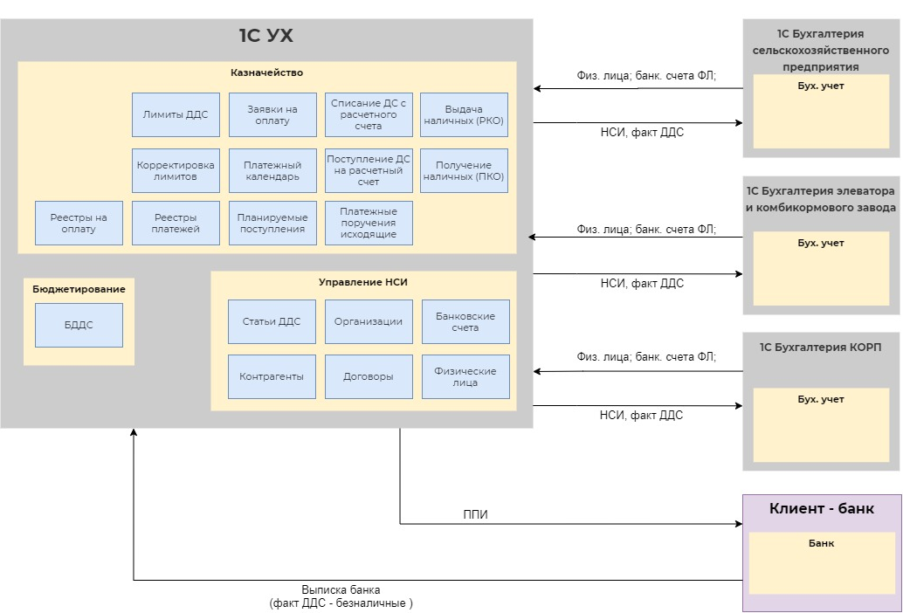
О проекте
Этап 4. Казначейство
Функциональная модель взаимосвязи
19

Slide 20


О проекте
Этап 5. Управление закупками и договорами
Задачи
Настроить создание Заявок на закупку и их процессы согласования
Настроить в заявках распределение по направлениям деятельности
Настроить в УХ процессы создания и согласования договоров
Настроить формирование графиков начислений и платежей по договорам
Настроить в УХ формирование Лотов и автоматизировать тендерные процедуры
Автоматизировать рассылку коммерческих предложений
Результат
В УХ формируются Заявки на закупку согласно требованиям, заявленным Заказчиком
В УХ настроены и запускаются маршруты согласования Заявок на закупку В
УХ настроены процессы обработки Заявок на закупку согласно требованиям, заявленным Заказчиком
Тайминги*
Длительность: 4 мес.
Трудоемкость: 1647* часов (TE)
* начинаем работы
20

Slide 21
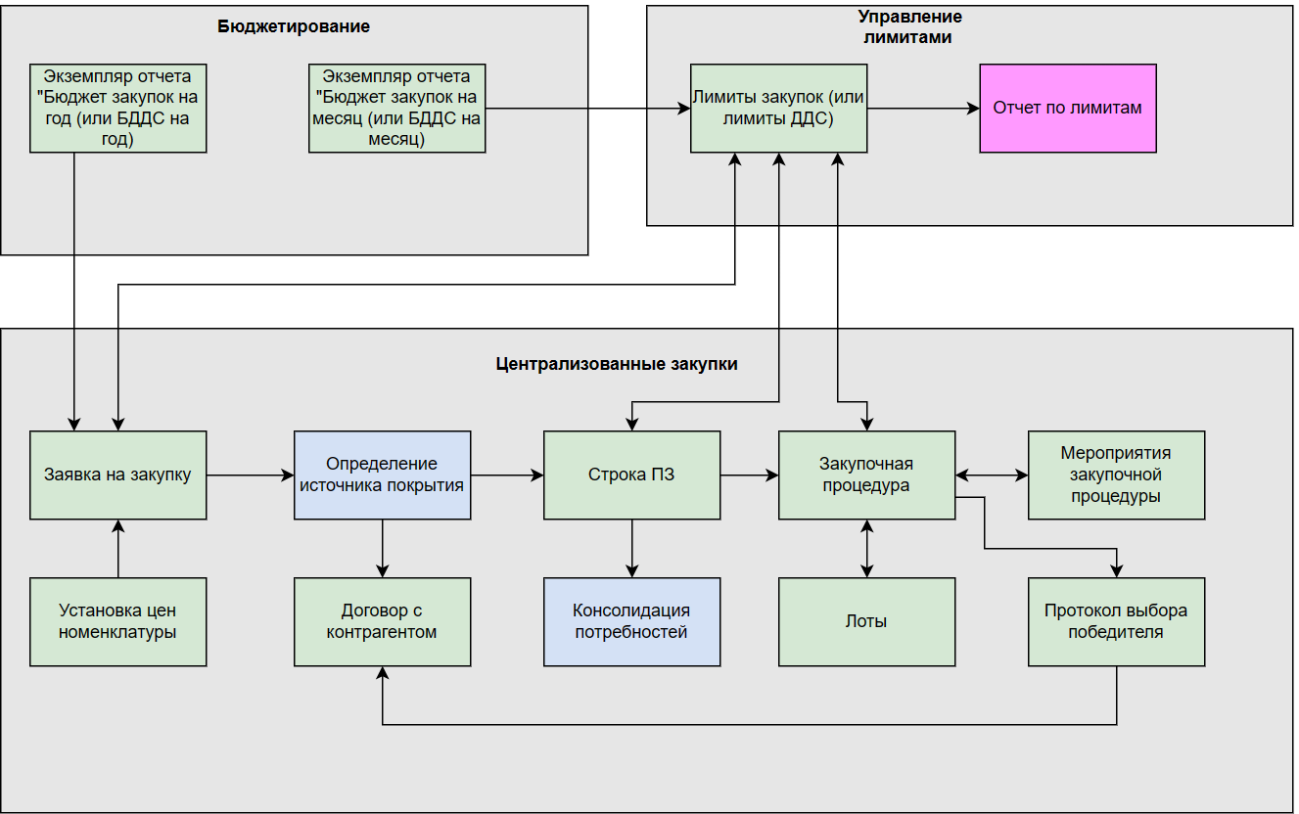
О проекте
Этап 5. Управление закупками и договорами
Функциональная архитектура решения
21

Slide 22
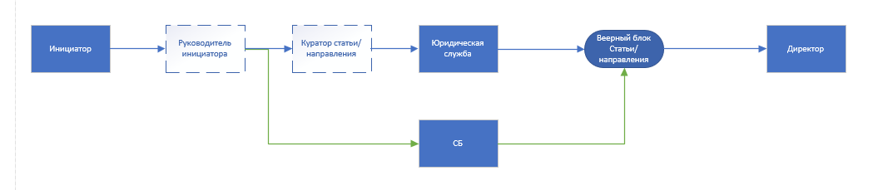
О проекте
Этап 5. Управление закупками и договорами
Общая схема согласования договоров
22

Slide 23
Как организовали работу

Slide 24




Как мы работаем
Управляющий совет проекта
Руководитель проекта
Команда проекта
2-4 месяца
1 неделя
Предпроектное обследование
Планирование стадии
Планирование итерации
Завершение стадии
1
1
Выполнение
Завершение проекта
1
2
3
4
5
6
РП иэксперты формируют концепцию проекта и разрабатывают общий план реализации разбитый по стадиям
Команда проекта прорабатывает план на сближающую стадию
Итерация – это короткий промежуток времени, например – неделя. По окончанию которой, команда покажет конкретные результаты
Команда работает короткими итерациями, пока не выполнит все работы по стадии, после каждой итерации, планируя новую и корректируя свои задачи
Когда стадия завершается, команда сдает заказчику результаты и приступает к планировании новой, с учетом выученных уроков, новых знаний и нового видения
Когда завершена последняя стадия, функционал передается в сопровождение заказчику или мы берем сопровождение на себя
Концепция проекта
Концепция
стадии
Еженедельный план
Еженедельный отчет
Отчет о завершении стадии
Отчет о завершении проекта
24
24

Slide 25
Что важно знать при внедрении УХи

Slide 26

Выученные уроки
Важно знать
Заложите бюджет и сроки на обновления и следите за выходами новых релизов!
Заложите бюджет и сроки на исправление ошибок в типовых релизах.
Не пытайтесь на старте проекта написать ТЗ на всю систему.
26

Slide 27
bobday
Как с помощью «1С:Управление холдингом» централизовать функции управления финансами в вертикально-интегрированном агрохолдинге?
Надежда Дудина
Финансовый директор «Русская Аграрная Группа» (г. Рязань)

